Slide 1


XÂY DỰNG CHƯƠNG TRÌNH QUẢN LÝ SINH VIÊN TRONG KÍ TÚC XÁ
CHỦ ĐỀ:

Slide 2
CÁC THÀNH VIÊN TRONG NHÓM
Trần Văn Anh Sơn
Hà Thị Huệ
Dương Thị Huệ
Deng Phomachat
Đặng Văn Hải
Phạm Khắc Khánh
Lý Văn Quang Trung
www.themegallery.com

Slide 3
Yêu cầu
1
Quản lý người dùng
2
Đăng kí kí túc xá qua mạng

Slide 4
I. Mô tả bài toán và hướng giải quyết.
Quản lý thông tin sinh viên trong ký túc xá: Xây dựng mô-dul xử lý thông tin sinh viên, bao gồm các chức năng thêm, sửa, xóa.
Chức năng quản lý thông tin dành cho người quản trị. Xây dựng ứng dụng chạy trên window. Có giao diện dễ sử dụng.
Tất cả thông tin của sinh viên được lưu trên hệ csdl là SQL Server.
Tạo một chương trình gọi hàm từ xa: cho phép các sinh viên có thể đặt phòng ktx qua mạng. Thông tin sinh viên đặt phòng sẽ được lưu tại database của ứng dụng.

Slide 5
II. Công nghệ sử dụng.
Sử dụng Java để code các modun cần thiết.
JavaSwing để thiết kế giao diện quản trị cho quản trị viên
Database: Sử dụng SQLServer.
JDK 8, jdbc,…..
www.themegallery.com

Slide 6
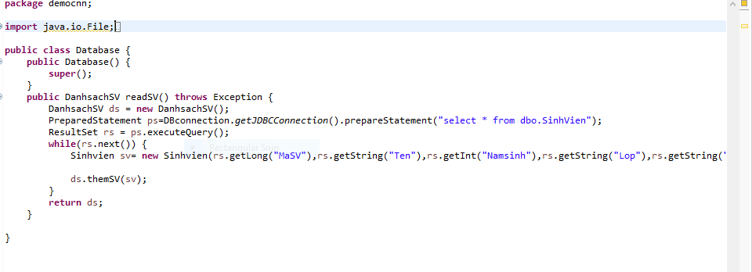
I.Tạo database.
www.themegallery.com

Slide 7
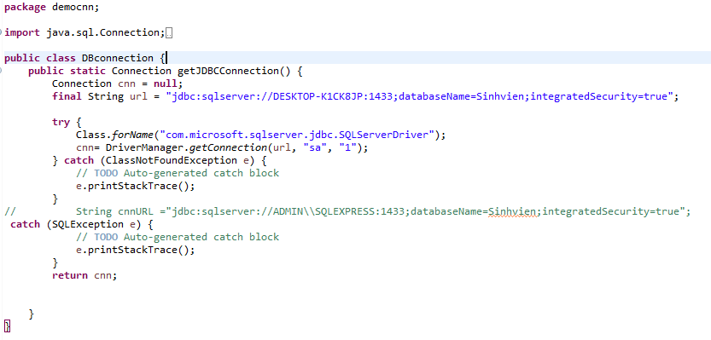
Kết nối dữ liệu với sql server
www.themegallery.com

Slide 8
Quản lý sinh viên
thêm
sửa
Các tính năng cơ bản.
lưu
xóa
thoát

Slide 9
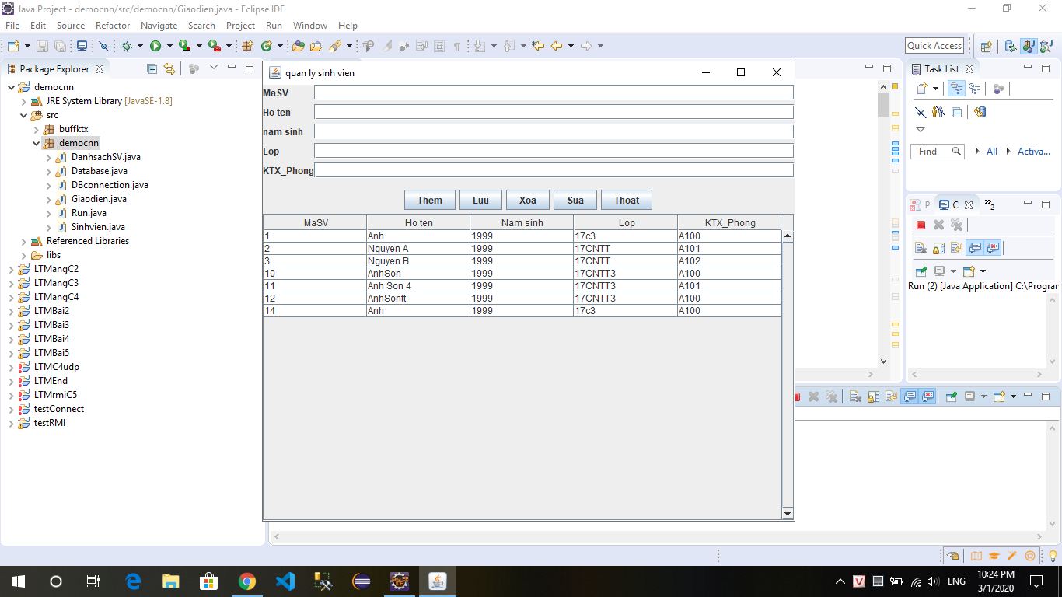
Giao diện quản lý sinh viên.
www.themegallery.com

Slide 10
Thank You !
Thầy và các bạn đã chú ý theo dõi!

